Slide 1
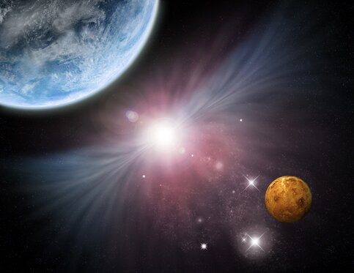
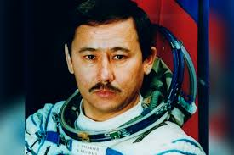

ТАЛҒАТ МҰСАБАЕВТЫҢ ҒАРЫШ ӘЛЕМІ
ОТКРЫТЫЙ КОСМОС ТАЛГАТА МУСАБАЕВА
К 70-летию со дня рождения
летчика космонавта Т. Мусабаева
«Первый гражданин независимой Республики Казахстан совершил беспримерный полет в космос длительностью в 127 суток, первый казах вышел в открытый космос, совершил подвиг, который не совершал никто из нас, соотечественников».
Нурсултан Назарбаев

Slide 2
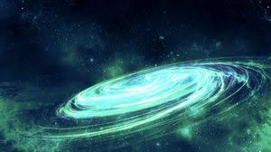
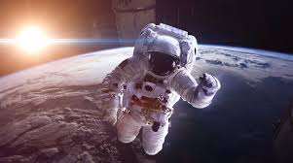
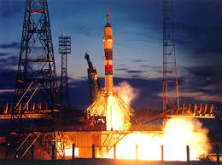
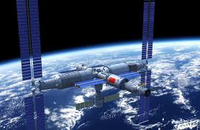
1 июля 1994 года, в истории молодого суверенного Казахстана произошло важное событие - в космос полетел первый казах, выполнивший долгосрочную космическую программу, вышедший в открытый космос. Талгат Мусабаев, тогда еще простой казахский летчик гражданской авиации, прошедший суровую школу Центра подготовки космонавтов, взял с собой в космос флаг Республики Казахстан, горсть казахской земли и священную книгу всех мусульман - Коран.

Slide 3
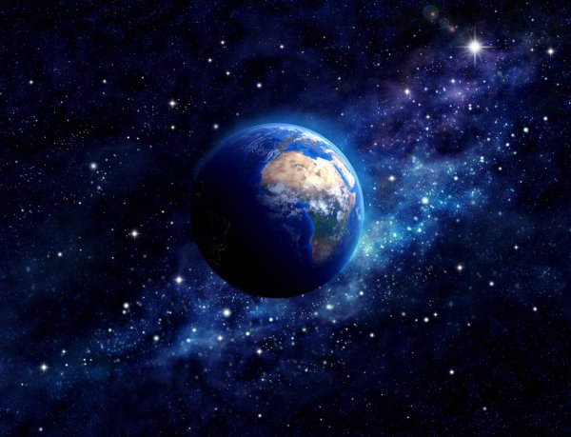
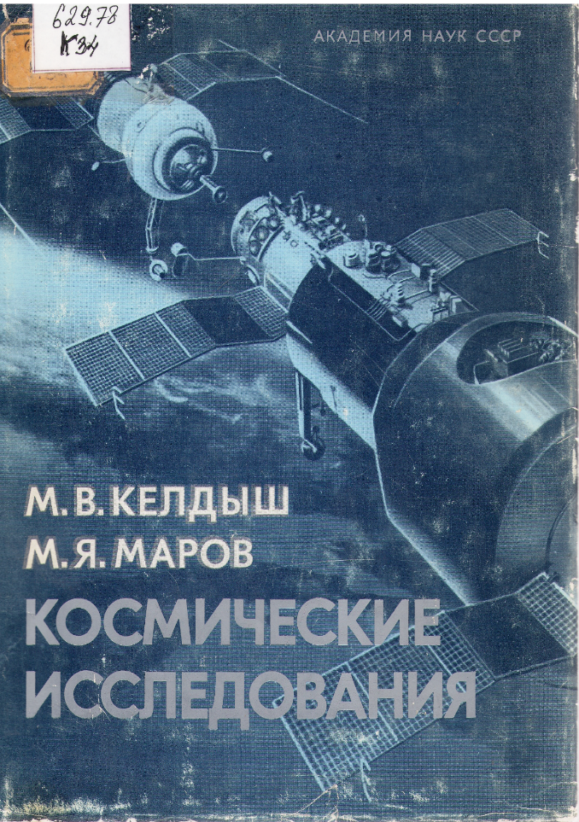
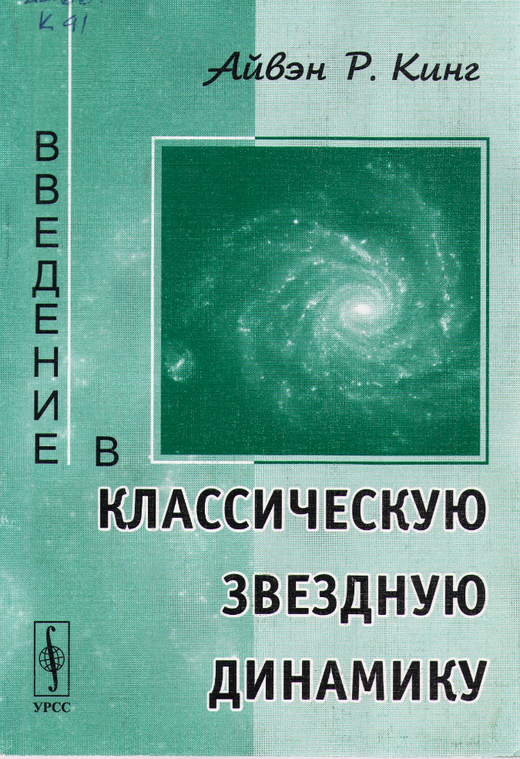
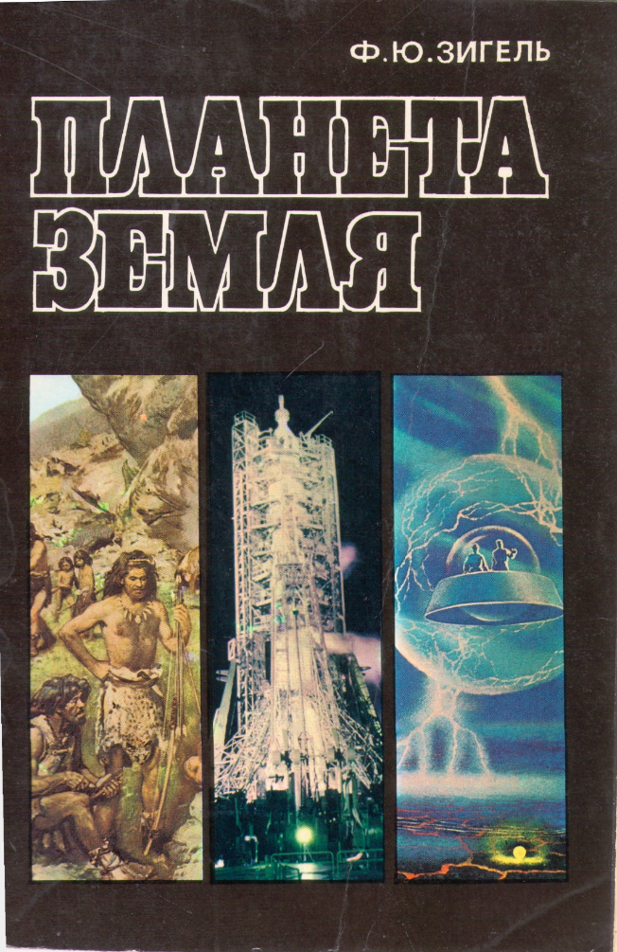
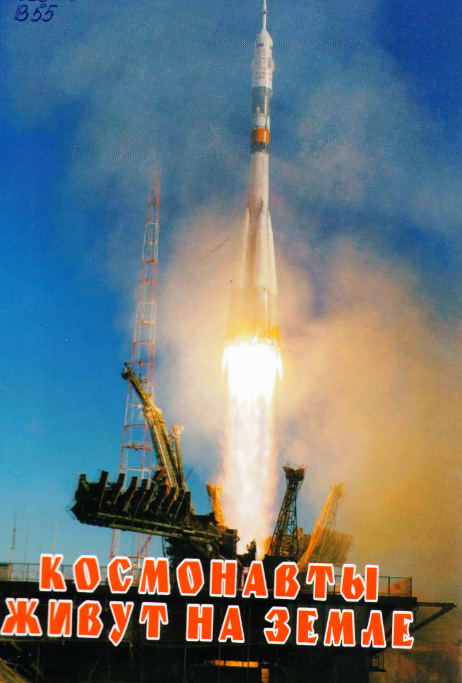


Slide 4
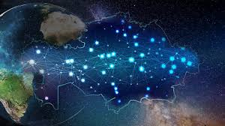
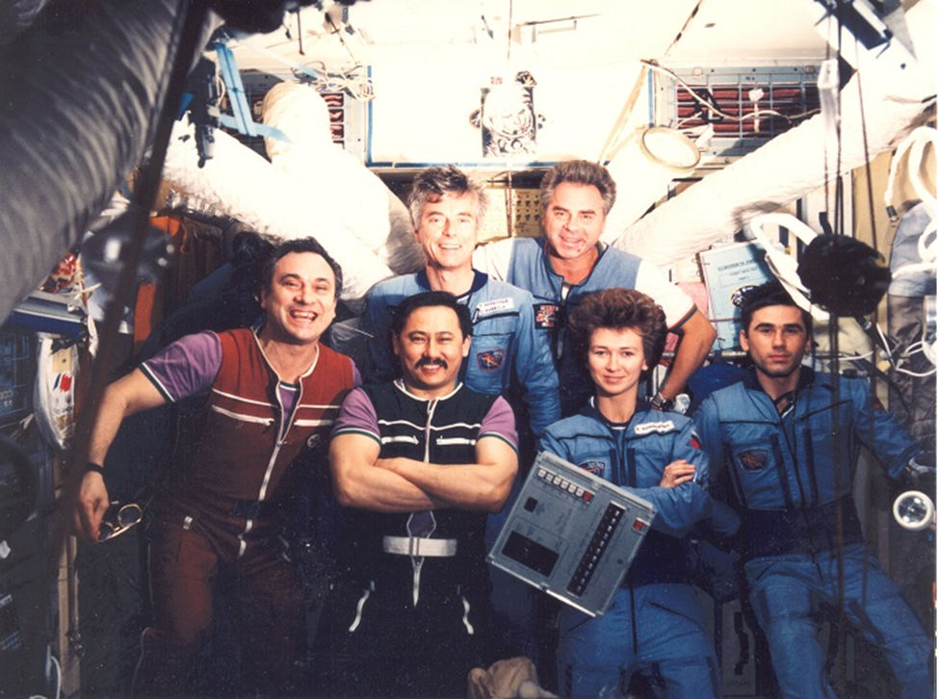
1 июля - 4 ноября 1994 года - Талгат Мусабаев совершил свой первый космический полет на космическом корабле «Союз ТМ-19» на орбитальный комплекс «Мир» в качестве бортинженера экипажа основной экспедиции ЭО-16 во главе с командиром Юрием Маленченко. Во время космической экспедиции продолжительностью 126 суток работал на станции «Мир» с российскими космонавтами Валерием Поляковым, Александром Викторенко, Еленой Кондаковой, немецким астронавтом Ульфом Мербольдом. Возвращение на Землю экипажа в составе Ю. Маленченко, Т. Мусабаева и У. Мербольда состоялось 4 ноября 1994 года. Т. Мусабаев во время своего первого полета совершил 2 выхода в открытый космос общей продолжительностью 11 часов 7 минут

Slide 5
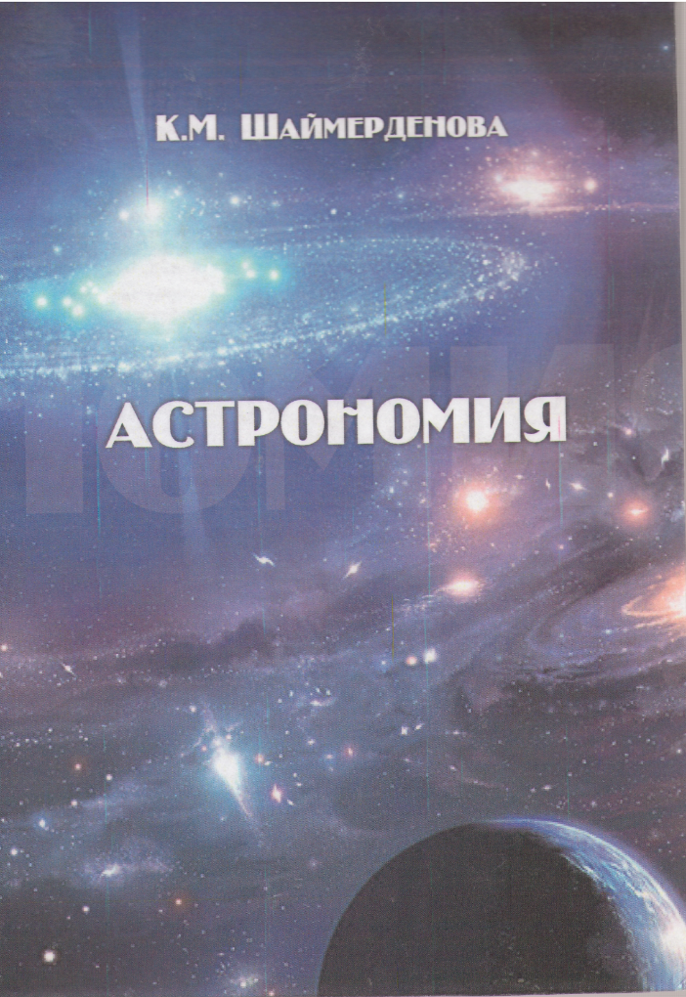
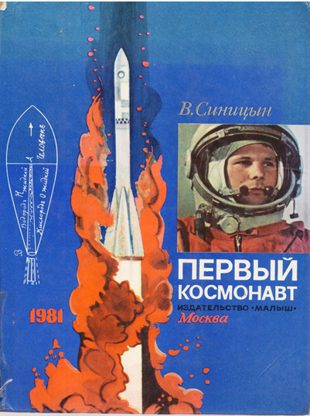
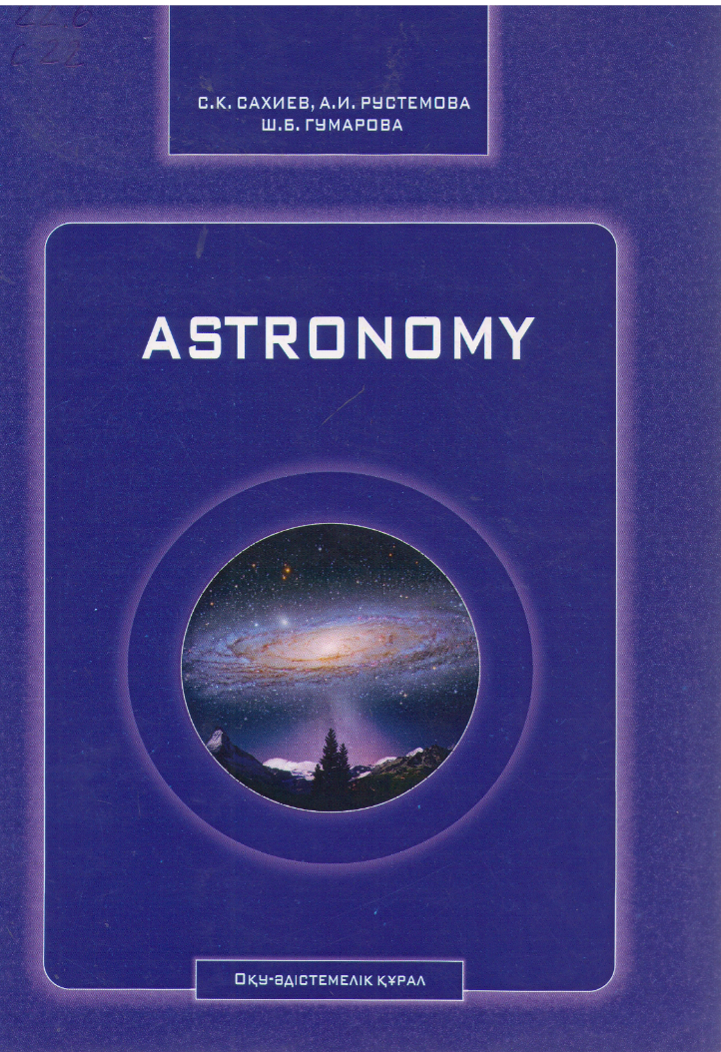
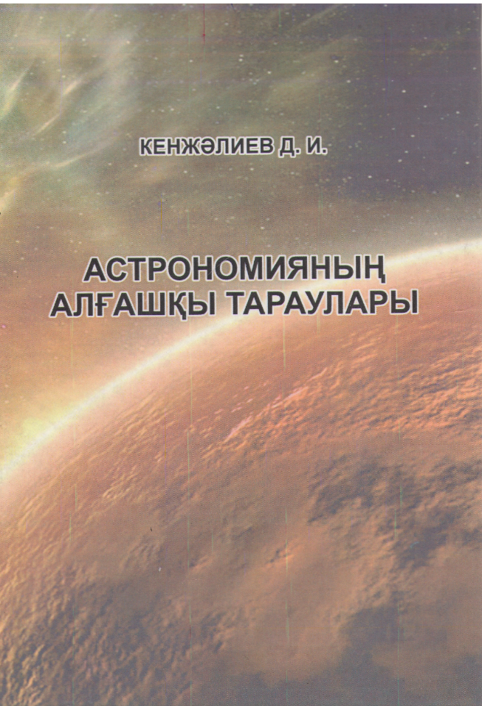


Slide 6
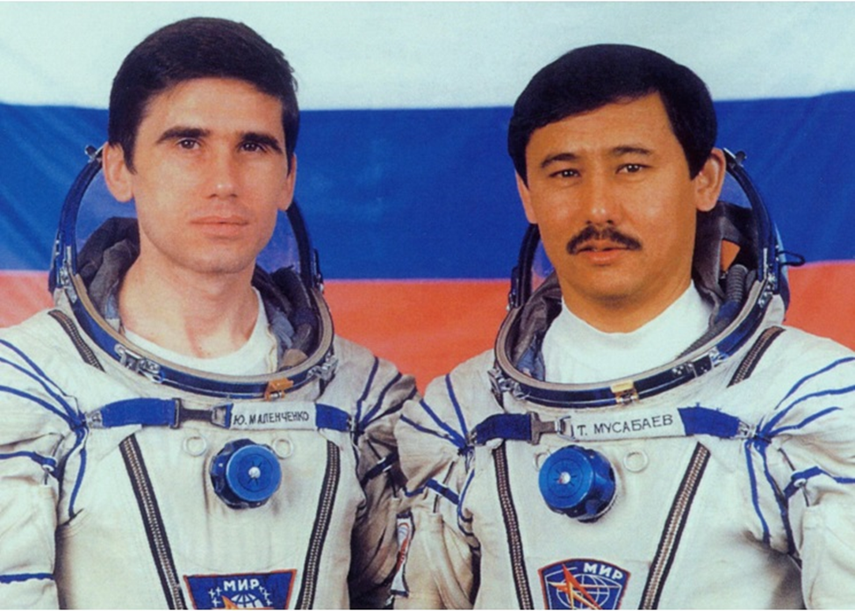
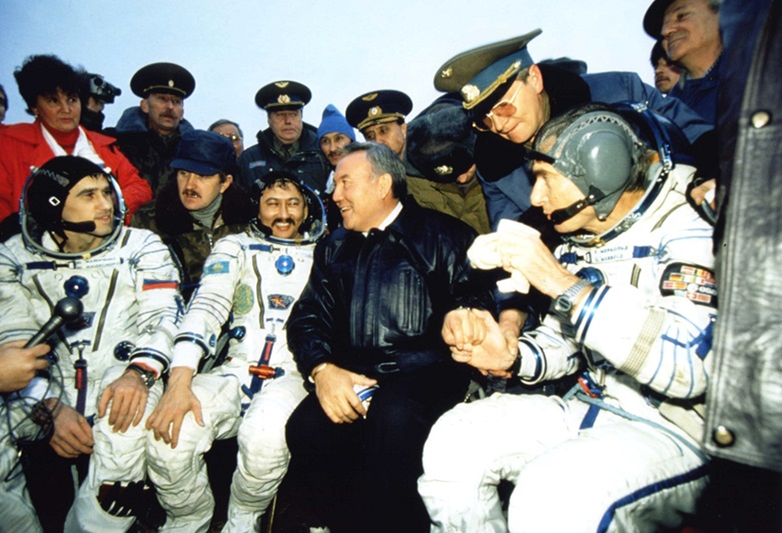
За свой сложный космический полет космонавты Юрий Маленченко и Талгат Мусабаев 24 ноября 1994 года Указом Президента России были удостоены высшей награды Российской Федерации - Золотой Звезды с присвоением звания «Герой России» и «Летчик-космонавт». А 12 января 1995 года подобный Указ подписал Президент Казахстана. В нем говорится: «За выдающиеся заслуги в освоении космического пространства при осуществлении длительного полета на орбитальном комплексе «Мир», проявленные при этом героизм и мужество присвоить звание «Халық Қаһарманы» с вручением знаков особого отличия - Золотой Звезды - космонавтам-испытателям Центра подготовки космонавтов имени Ю.А. Гагарина Мусабаеву Талгату Амангельдиевичу и Маленченко Юрию Ивановичу».
Талгат Мусабаев совершил 3 космических полета - в 1994, 1998 и 2001 годах, суммарный налет составил 341 сутки 10 часов. Совершил 7 выходов в открытый космос общей продолжительностью 41 час 15 минут. После всех трех полетов Мусабаева с орбиты встречал сам Президент Казахстана. Как говорит сам космонавт, ни один президент не встречал космонавтов на месте посадки, только Нурсултан Назарбаев.

Slide 7
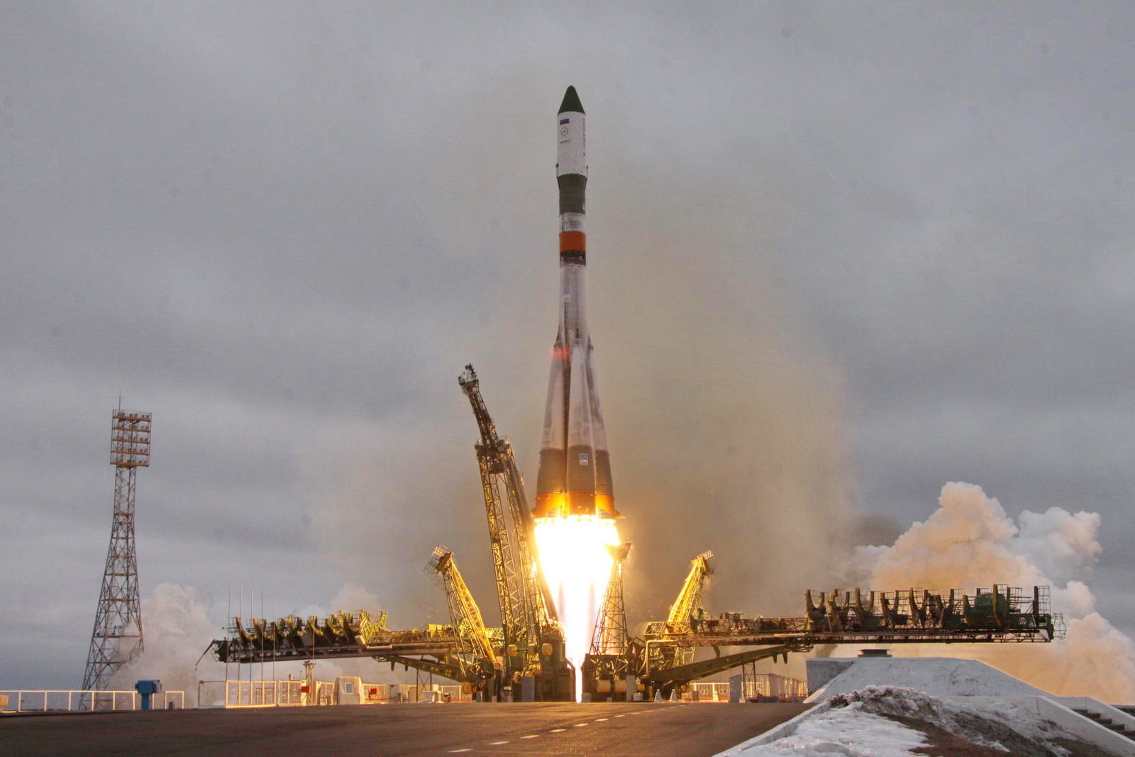
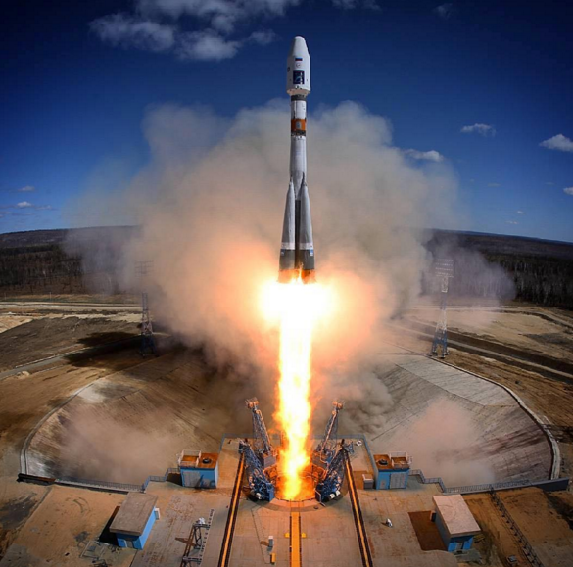
ҒАРЫШҚА ЖОЛ ЖЕРДЕН БАСТАЛАДЫ
ДОРОГА В КОСМОС НАЧИНАЕТСЯ С ЗЕМЛИ
« Ғарышкермін – деп мен де күш аламын,
Құлагермін, құс болып ұша аламын.
Мақтаныш сол – ұшырды жұлдыздарға,
Жұлдыз қосып.
Өз ұлың өз Алаңым.»
Кәкімбек Салықов

Slide 8
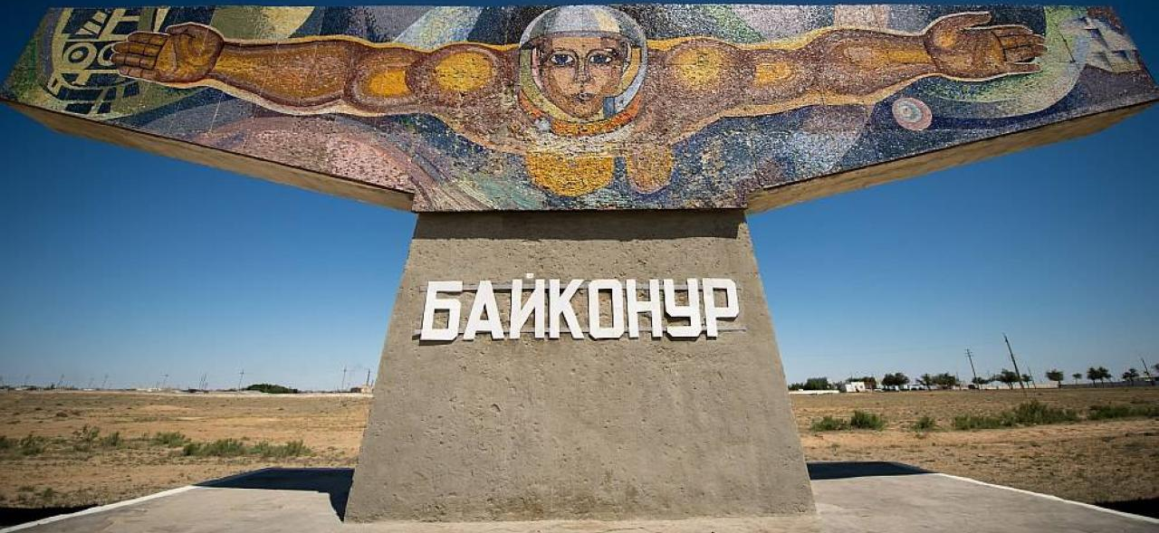
Космос – это великая тайна, хранящая всю информацию о Вселенной, внеземных цивилизациях.
Особое, космическое будущее земле Байконура предсказал ещё Коркыт-ата. По сохранившимся легендам и летописям, всю жизнь Коркыт-ата провёл в поисках святой земли и вечной жизни. Коркыта в его поисках всюду преследовала смерть, которой он очень страшился. Наконец он услышал предсказание: « Если найдёшь пуп земли, то останешься в живых». Он побывал во многих странах Востока. Он искал землю, где никогда не будет войны, природных катаклизмов и смерти. Он верил, что на Земле есть такое святое место и воспевал его.
Наконец, он вернулся на родную землю, на берег Сырдарьи. Подумав, что вечная жизнь только в искусстве, он изобрёл инструмент – кобыз. Согласно легенде, когда он, расстелив ковёр на середине реки, играл на кобызе, сила кюя удерживала его на воде, не давая утонуть. Говорят, когда Коркыт-ата играл на кобызе, не было смерти, а была только счастливая жизнь. Однажды он заснул, и из воды появилась маленькая змея, от укуса которой мудрец и умер.
Философа похоронили в степи. Перед смертью он признался, что всё-таки нашёл святую землю – берег Сырдарьи. Место своей смерти он назвал пуповиной земли. Коркыт-ата объяснил, что именно здесь ощутил удивительную связь с небом и Всевышним.

Slide 9
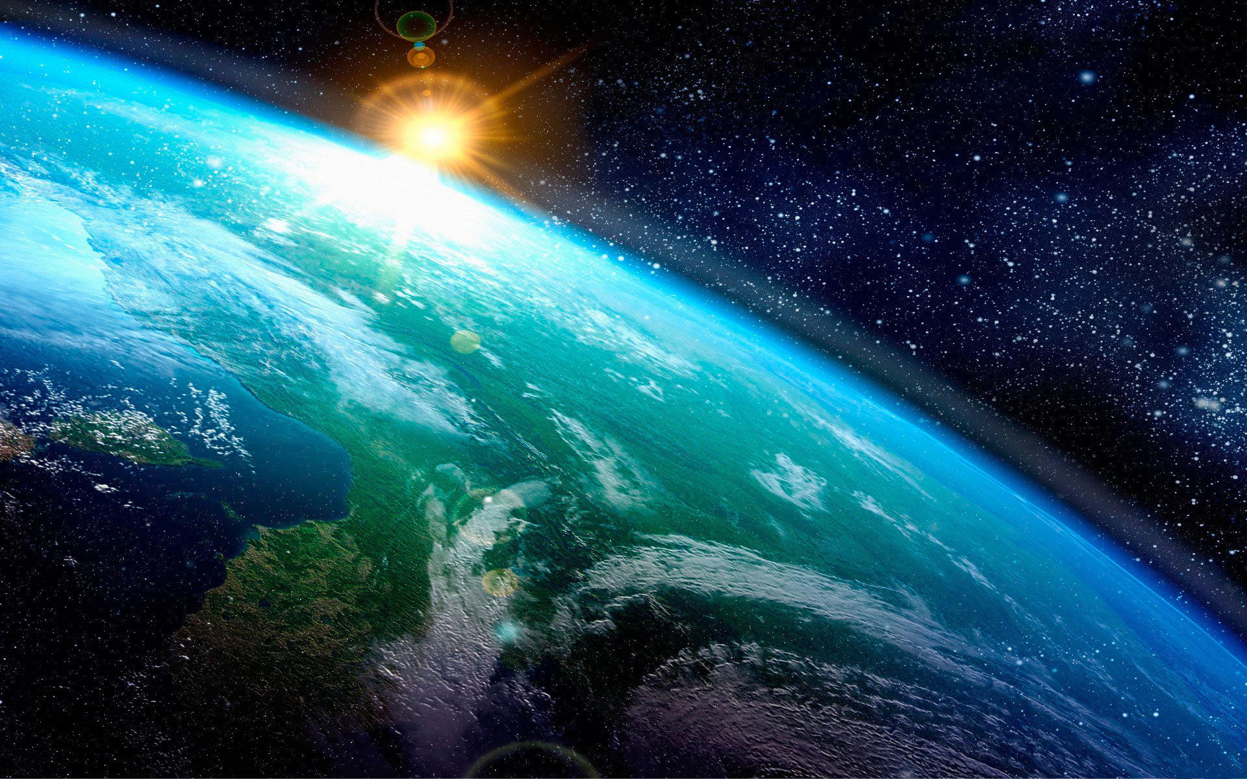
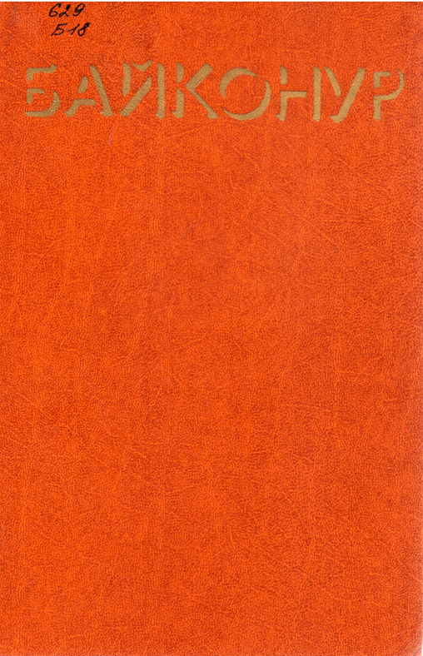
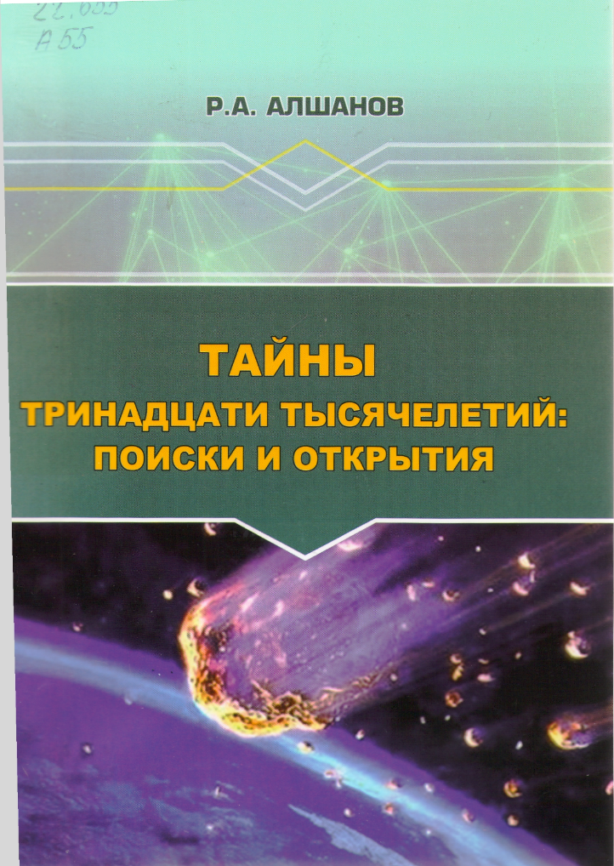
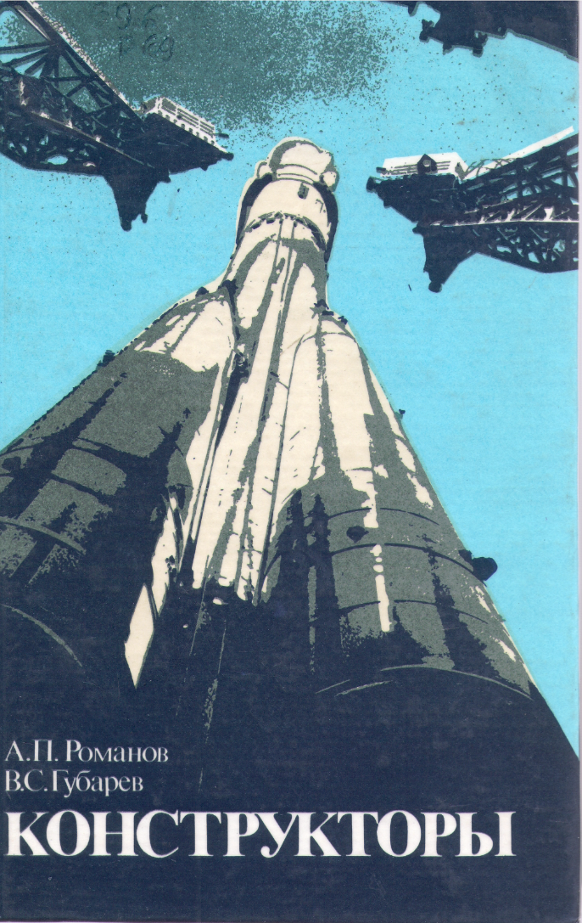
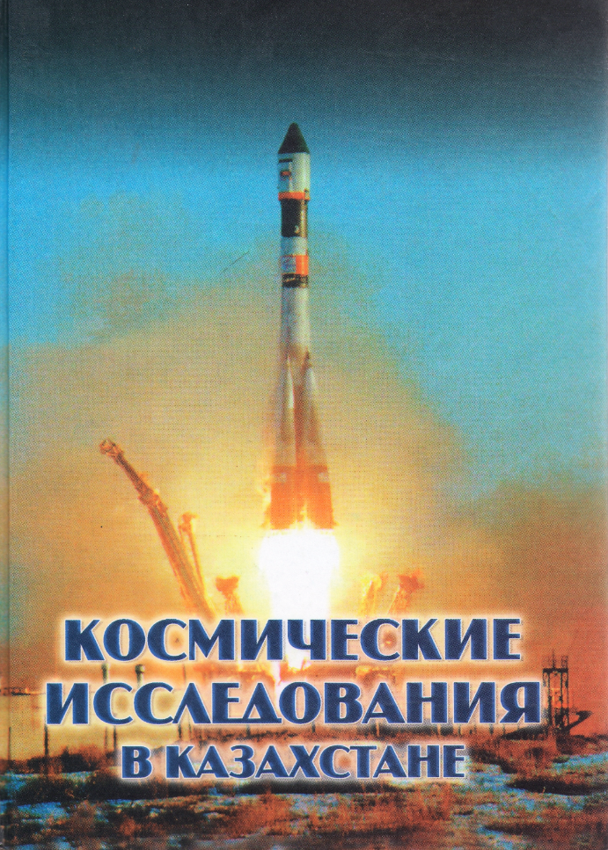
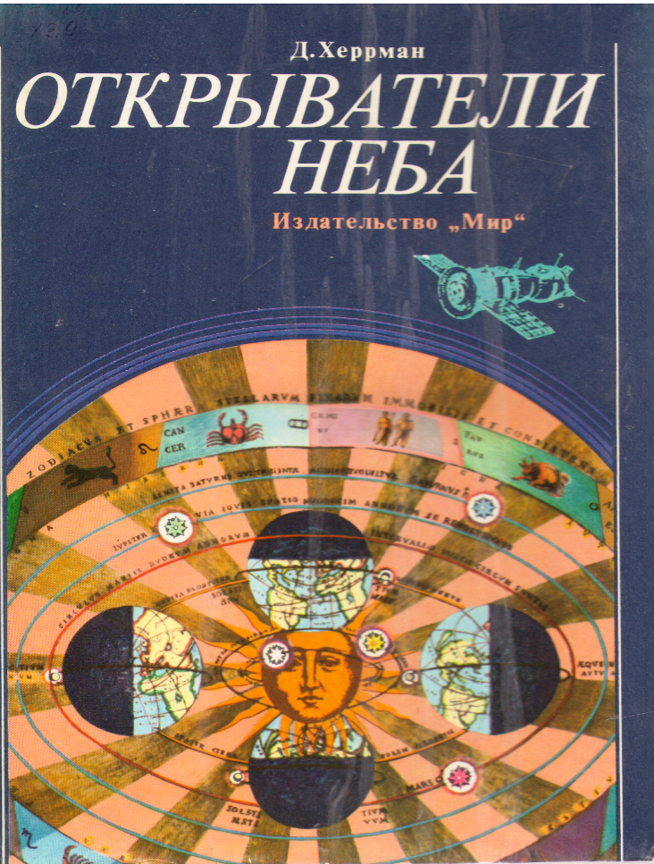

Slide 10
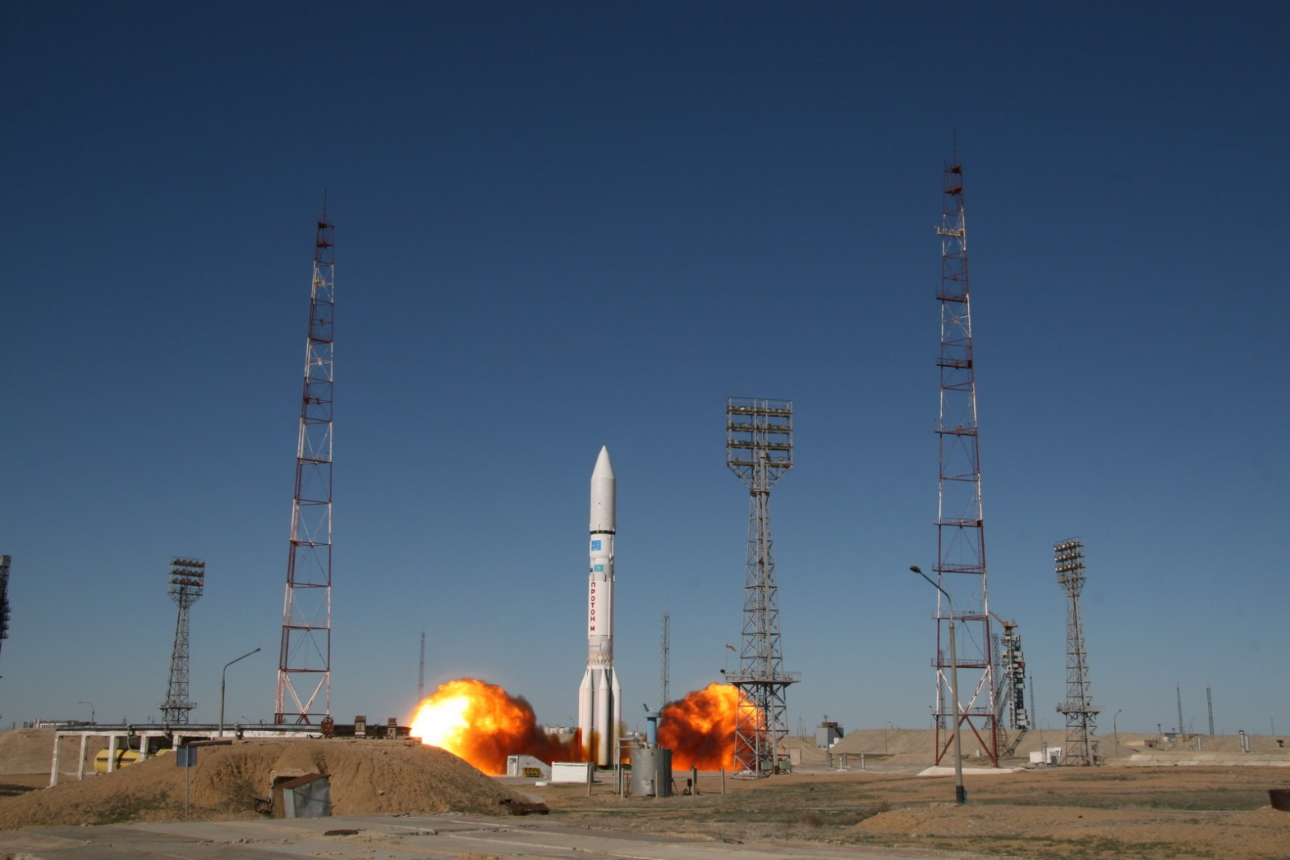
Спустя несколько веков советские учёные во главе с Сергеем Королёвым выбрали для строительства космодрома нынешний Байконур, - местность вблизи захоронения Коркыт-ата. И не ошиблись. Из нескольких десятков космодромов Байконур признан лучшим по расположению: он находится достаточно близко к экватору, на запуски, по законам механики, здесь затрачивается меньше топлива. В отличие от космодромов, расположенных на самом экваторе, здесь почти не бывает осадков, солнце светит 300 дней в году.
Действительно, Байконур стал колыбелью мировой космонавтики, космическим центром, портом Земли, с которого люди стартовали в космос. Именно здесь, на казахской земле, они стали космонавтами.
Участие Республики Казахстан в освоении космоса яркое доказательство того, что наука нашей страны имеет значительный современный потенциал, и что нашим учёным по силам самые серьёзные научно-технические задачи. С Байконура стартуют ракеты с космическими аппаратами для исследований Солнца, Луны, Марса, Венеры, комет типа кометы Галлея, астероидов – малых планет. Эти космические аппараты изучают и дальний космос, далёкие созвездия и галактики.

Slide 11
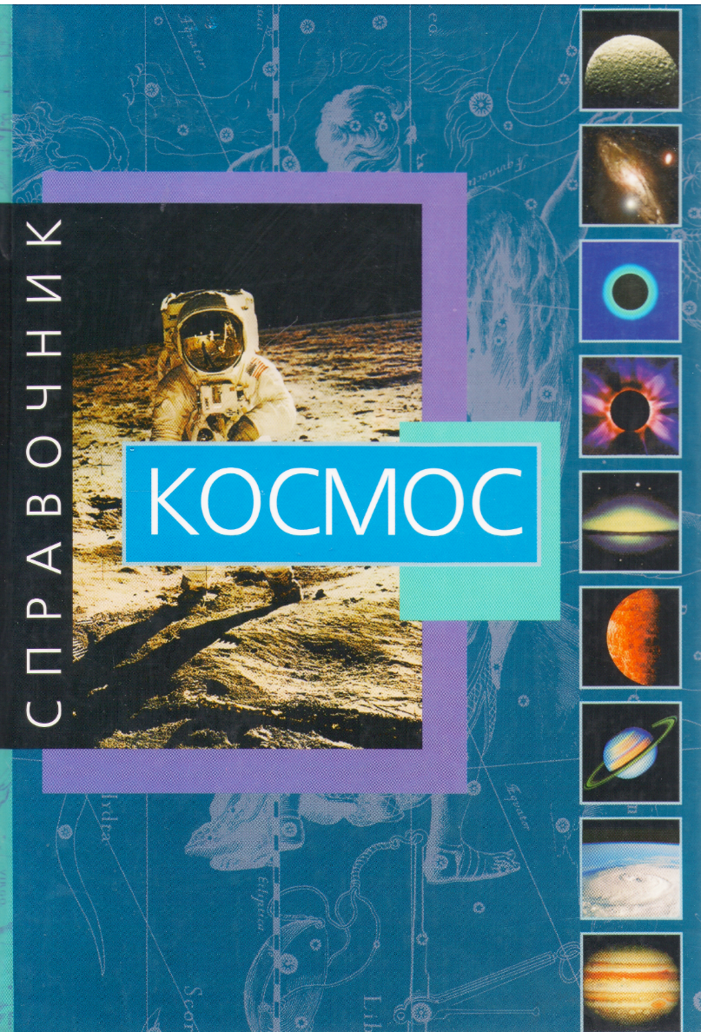
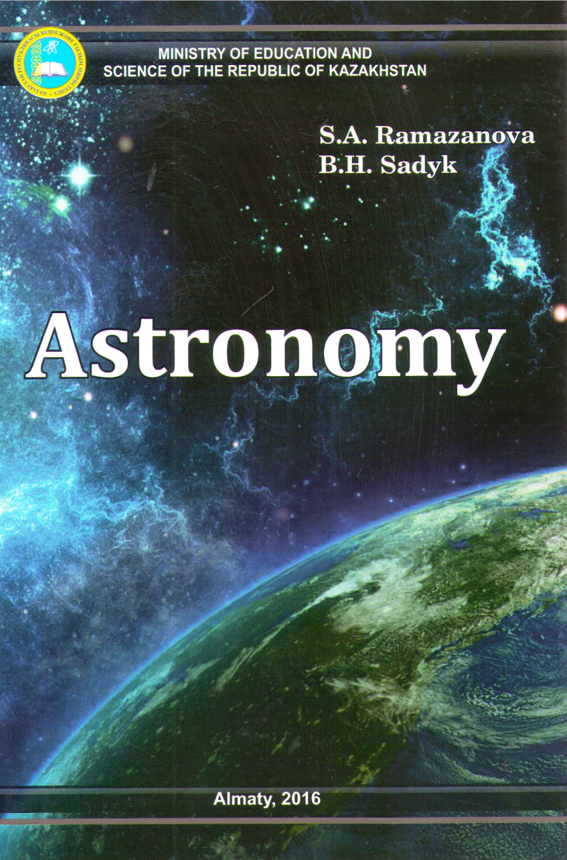
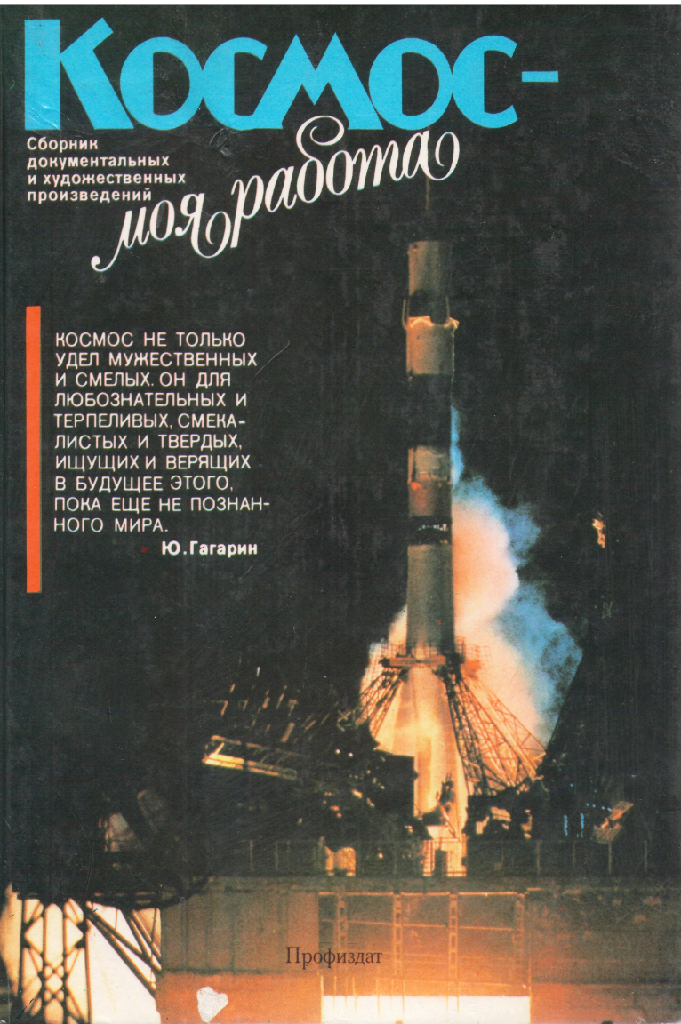

Slide 12
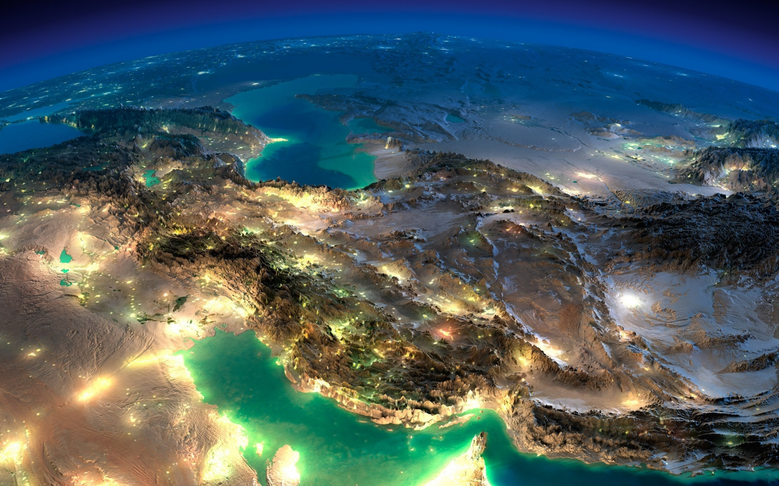
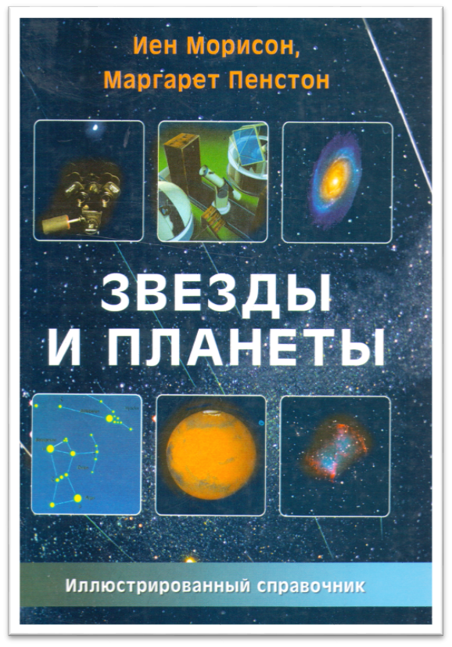
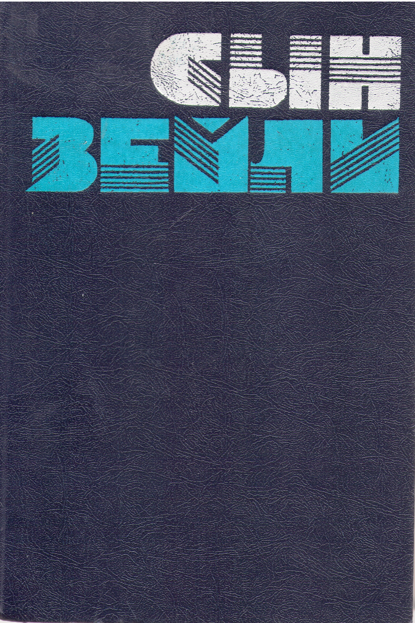
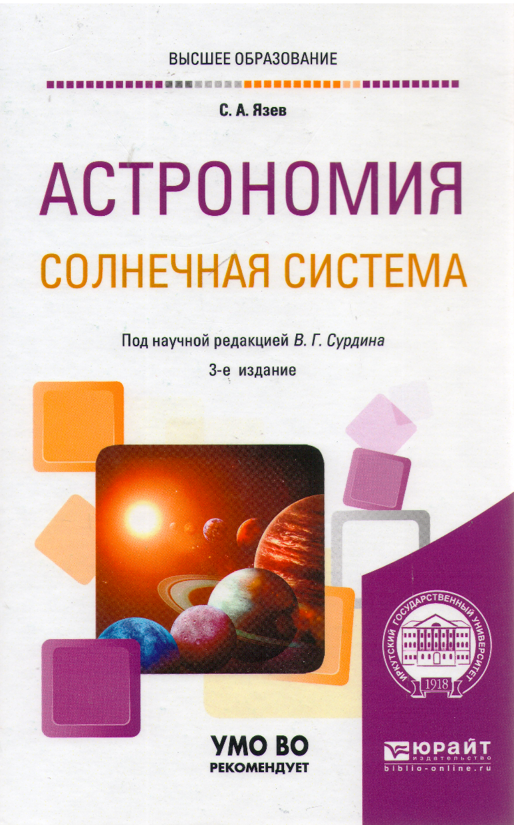


Slide 13
С представленной литературой
можно ознакомиться
в читальном зале и на абонементе
корпуса №5

